Slide 1
Система работы школы по созданию условий для профессионального самоопределения школьников
(на примере технических профессий)
Районный семинар для заместителей директоров ОУ Кировского района Санкт-Петербурга

Slide 2
«Сегодня лидерами глобального развития становятся те страны, которые способны создавать прорывные технологии и на их основе формировать собственную мощную производственную базу. Качество инженерных кадров становится одним из ключевых факторов конкурентоспособности государства и, что принципиально важно, основой для его технологической, экономической независимости».
В. В.Путин

Slide 3
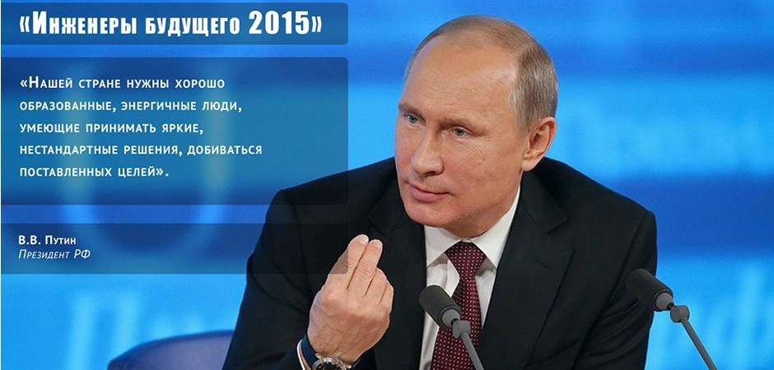
«Нельзя допустить, чтобы существующий кадровый дефицит, а он наблюдается на наших ведущих предприятиях, стал сдерживающим фактором развития экономики, так же как и недостаточная квалификация выпускников вузов»

Slide 4






Запрос на инженеров на ближайшие 5-10 лет формируется, исходя из направлений, которые определят новый технологический уклад:
робототехника
производство новых материалов
биотехнологии
превентивная и персональная
медицина
дизайн
инжиниринг

Slide 5
Профессиональное самоопределение школьников в области технических профессии стало насущной проблемой государства.
Дефицит инженерных кадров в стране составляет более 800 тысяч человек.

Slide 6
В вузах увеличено количество мест на инженерные специальности, есть рабочие места и установлена достаточно высокая зарплата для специалистов.
Однако, особого притока абитуриентов на технические специальности и молодых специалистов на предприятия пока не наблюдается.

Slide 7
Сегодня на инженерные специальности в вузы поступают, в общей сложности, чуть больше 200 тыс. чел. Выпускаются, в общей сложности, порядка 180-190 тыс. человек.
Причины, по которым школьники не поступают на технические специальности:
Незнание условий и особенностей труда современного инженера.
Слабая подготовка по техническим и точным наукам.

Slide 8
Причины отсутствия притока молодых специалистов на предприятия:
часть поступивших не завершает образование, по причине сложности обучения или несоответствия своих ожиданий и реальности;
значительная часть выпускников ВПО и СПО не идет работать по специальности. Почти 60% россиян работает не по специальности.

Slide 9
Причинами этого является низкий уровень профессионального самоопределения школьников, студентов и выпускников вузов.
Как показывают педагогические исследования, к 13 – 15 годам определяются с выбором профессии около 13% школьников, к окончанию школы – около 44%, причем выбор «гуманитарных» профессий (журналистика, лингвистика, филология, педагогика) осуществляется раньше, технические специальности учащиеся выбирают, в основном, в последние два года обучения в школе (10-11 класс).

Slide 10
Поэтому необходима ранняя работа по профессиональному самоопределению школьников.
Работа по профессиональному самоопределению школьников состоит из трёх направлений:
мотивирование школьников к выбору профессии,
информирование о профессии,
осуществление школьником профессиональных проб.

Slide 11
Профориентация и вызовы времени:
Уровень государства. Необходимость увеличения количества квалифицированных инженеров, в том числе, подготовка специалистов для робототехники, производства новых материалов, биотехнологии и др.
Уровень общества, семьи. Проблема выбора профессии – семейная проблема. Необходимость создания условий для раннего профориентирования в области инженерно-технических специальностей

Slide 12

РАЙОННЫЙ ПРОФОРИЕНТАЦИОННЫЙ СЕТЕВОЙ ПРОЕКТ В ОБЛАСТИ ИНЖЕНЕРНО-ТЕХНИЧЕСКИХ ПРОФЕССИЙ
«ТВОЙ ШАГ В БУДУЩЕЕ»
http://stepstep.ru/

Slide 13
Районный сетевой профориентационный проект
«Твой шаг в будущее»
Организаторы:
Отдел образования администрации Кировского района
Санкт-Петербурга.
ИМЦ Кировского района Санкт-Петербурга
ГБОУ ДОД ЦДЮТТ Кировского района Санкт-Петербурга
ГБОУ СОШ №503 Кировского района Санкт-Петербурга

Slide 14
Противоречия, разрешение которых обеспечивает проект:
1.Противоречие между представлением современной семьи о будущей профессии своего ребенка и потребностями государства в квалифицированных специалистах.
2. Непонимание подростком, а часто и его родителями, сущности инженерной профессии, в том числе незнание специфики инженерного труда; непонимание перспектив будущей профессиональной деятельности.
3. Отсутствие преемственности между ВУЗом и Школой в требованиях к уровню освоению учебных предметов; форматам учебной деятельности, степени сформированности навыков самообучения.

Slide 15
Особенности Проекта как нового формата взаимодействия:
1.Системное взаимодействие партнеров проекта.
2.Целевая аудитория – ученик и родители (вместе).
3.Семейный диалог в вопросе профессионального самоопределения.
4.Возможность регулярного прямого диалога ВУЗов и колледжей с целевой аудиторией.
5. Специально организованные постоянные опорные площадки (школы) для профориентационных встреч.

Slide 16
Особенности Проекта как нового формата взаимодействия:
6.Информационный ресурс (stepstep.ru), позволяющий
систематизировать и визуализировать все этапы реализации
проекта, а также имеющиеся и появляющие ресурсы ВУЗов и
колледжей в работе с будущими абитуриентами.
7. Система профориентационных квестов для школьников на базе
различных высших и средних специальных заведений,
обеспечивающих знакомство с профессиями и особенностями
обучения в различных учебных заведениях в форме, интересной и
популярной для молодежи.

Slide 17
График проекта на 2016-2017 учебный год:
ВСТРЕЧИ НА ОПОРНЫХ ПЛОЩАДКАХ (5 ОУ: 264, 378, 389, 392, 503)
С ВУЗами С КОЛЛЕДЖАМИ
НОЯБРЬ НОЯБРЬ
ДЕКАБРЬ ЯНВАРЬ
ФЕВРАЛЬ МАРТ
ПРОФЕССИОНАЛЬНЫЕ КВЕСТЫ ДЛЯ УЧАЩИХСЯ
ДЕКАБРЬ
ЯНВАРЬ
МАРТ
АПРЕЛЬ

Slide 18
Содержание проекта:
Профориентационная встреча на опорной площадке (2-3 отрасли промышленности региона):
Профессии отраслей.
Особенности подготовки специалистов для отраслей (ВУЗы и колледжи).
Возможности трудоустройства.
Существующая востребованность специалистов на рынке труда и перспективы.
Смена отраслей промышленности на каждой площадке в течение года (5-9 отраслей промышленности за год).

Slide 19
Формат профориентационной встречи:
1. Общая часть - информационный фрагмент о ВУЗе/колледже (видеофильм, презентация).
2. Групповая работа - мастер-классы (колледжи), вопросно-ответный диалог, индивидуальные консультации (ВУЗы)

Slide 20
Профориентационная встреча
Общая часть – представление ВУЗа/коледжа:
Представление факультетов и кафедр (иных структурных подразделений.
Особенности организации обучения: наличие бюджетных и платных мест,.
Особенности вступительных испытаний на каждую специальность и приблизительные проходные баллы.
Востребованность выпускников (статистика трудоустройства).
Возможность продолжения образования (ВУЗ, магистратура, аспирантура).
Социальная поддержка студентов (общежития, стипендии,, организация отдыха, экскурсий и т.п.).
Возможности личностного развития : общественная работа, научная работа, кружки, секции, программы международного обмена и т.п.).

Slide 21
Профориентационная встреча
2 часть – малые группы:
Мастер-классы.
Диалог с представителями ВУЗов, колледжей.
Индивидуальные консультации.
Профориентационное тестирование.

Slide 22
Банк видеоматериалов об инженерных профессиях
о ведущих направлениях промышленности в Санкт-Петербурге;
о профессиях, востребованных в рамках данных направлений;
о предприятиях, работающих по данным направлениям, их оснащенности, об уровне заработной платы, социальных пакетах;
о ВУЗах и колледжах, готовящих специалистов по данным направлениям, условиях и особенностях обучения в них.

Slide 23
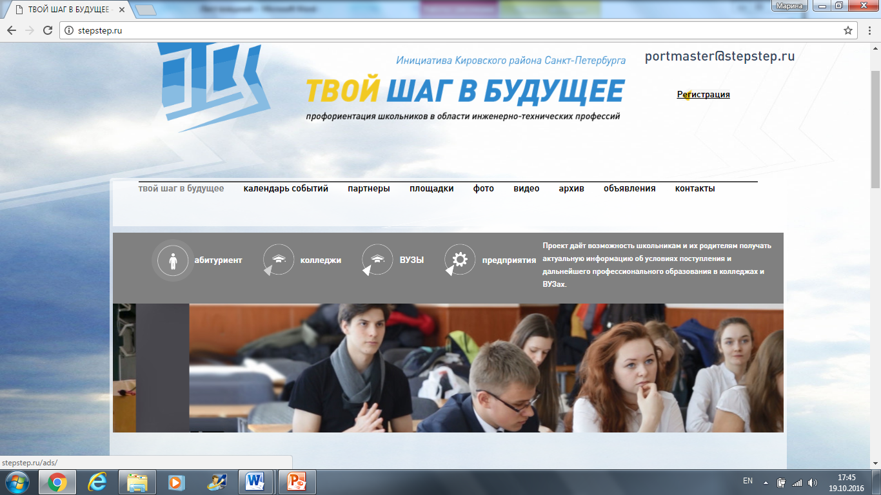
Сайт проекта

Slide 24
Планируемые результаты Проекта
Проект позволит:
познакомиться с возможностями продолжения образования и перспективами трудоустройства:
определиться с выбором будущей профессии:
уменьшить временные затраты на знакомство с особенностями обучения в ВУЗах и колледжах;
получать постоянно обновляющуюся информацию об образовательных и иных событиях в ВУЗах и колледжах для будущих абитуриентов;
принимать участие в различных специализированных олимпиадах и конкурсах, организуемых в рамках работы по привлечению и отбору будущих студентов.

